Slide 1
Ensino Fundamental FASE 3
Língua Portuguesa
Secretaria Municipal de Educação e Cultura de Alfenas
2020

Slide 2
Fonte da imagem: https://www.soescola.com/2017/07/desenhos-do-folclore-brasileiro.html

Slide 3
NÃO HÁ NECESSIDADE DE REALIZAR A IMPRESSÃO DESTE MATERIAL.
AS ATIVIDADES NÃO SÃO OBRIGATÓRIAS.
OS ALUNOS IRÃO REVER ESTAS ATIVIDADES NA VOLTA ÀS AULAS.
VAMOS COMEÇAR!

Slide 4
https://docero.com.br/doc/nvc50se
VOCÊ JÁ DEVE TER OUVIDO FALAR DE FOLCLORE, CERTO? MAS VOCÊ JÁ PAROU E PENSOU SOBRE O SIGNIFICADO DESSA PALAVRA? SEU CONCEITO? AFINAL, O QUE É FOLCLORE? VOCÊ SABIA QUE NO BRASIL HÁ UM DIA DESTINADO À COMEMORAÇÃO DO FOLCLORE?
A ETIMOLOGIA DA PALAVRA FOLCLORE NOS LEVA A DOIS TERMOS EM INGLÊS: FOLK E LORE, CUJOS SIGNIFICADOS SÃO RESPECTIVAMENTE: POVO E CONHECIMENTO. TRADUZINDO AO “PÉ-DA-LETRA”, SERIA ALGO COMO CONHECIMENTO DE UM POVO OU CONHECIMENTO POPULAR.

Slide 5
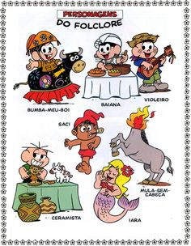
ENTENDEMOS FOLCLORE COMO O REPERTÓRIO DE HISTÓRIAS POPULARES (MITOS E LENDAS) DE UMA DETERMINADA SOCIEDADE, QUE SÃO REPASSADAS ORALMENTE DE UMA GERAÇÃO A OUTRA AO LONGO DA HISTÓRIA DE UM POVO.
O TERMO FOLK LORE FOI EMPREGADO PELA PRIMEIRA VEZ EM 22 DE AGOSTO DE 1846, CONSAGRANDO ATÉ NOSSOS DIAS O MÊS DE AGOSTO COMO MÊS DO FOLCLORE.
HTTPS://DOCERO.COM.BR/DOC/NVC50SE
PARA REALIZAR AS ATIVIDADES PROPOSTAS, VOCÊ DEVERÁ LER A HISTÓRIA EM QUADRINHO DA TURMA DA MÔNICA: “ NOSSO FOLCLORE”.
ATRAVÉS DA LEITURA CONHECEREMOS UM POUCO DO QUE É FOLCLORE.
https://br.pinterest.com/pin/387380005440114943/

Slide 6
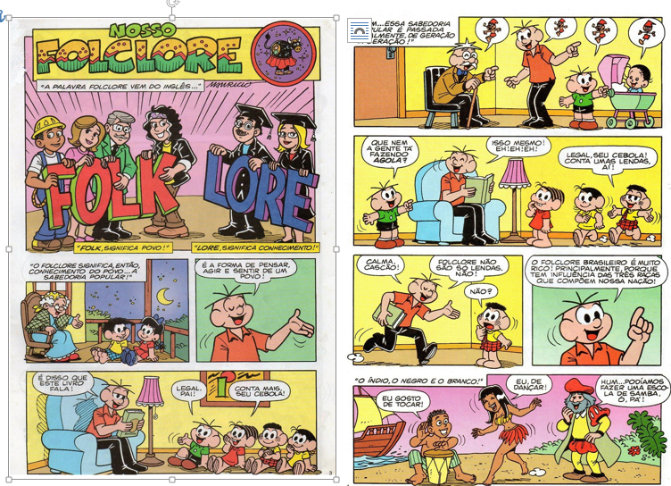

Slide 7
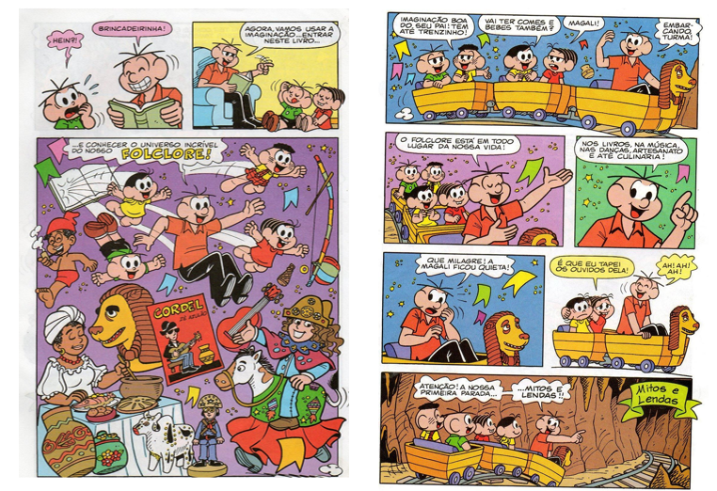

Slide 8
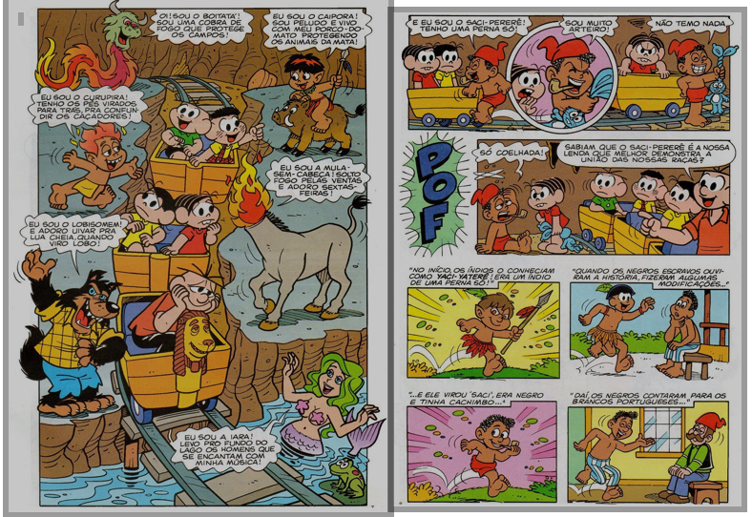

Slide 9
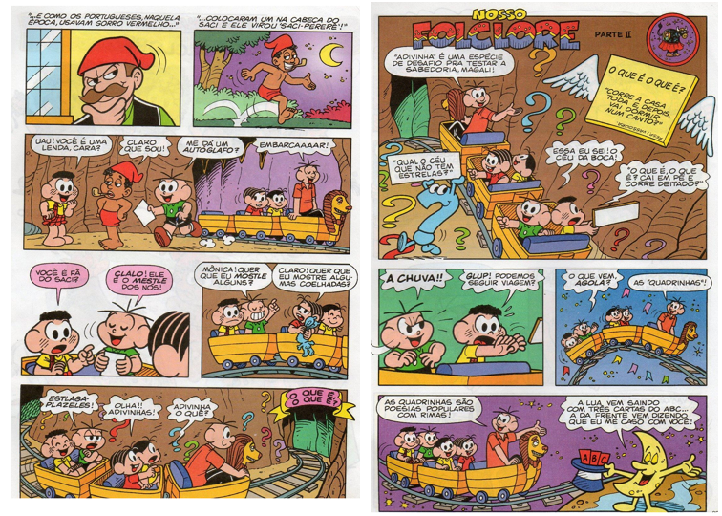

Slide 10
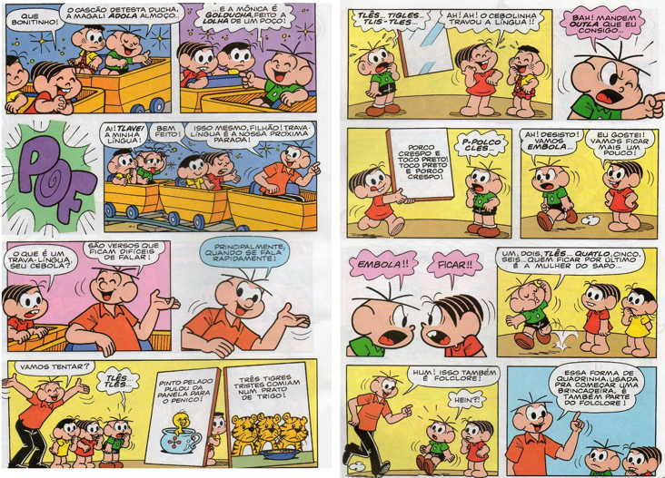

Slide 11
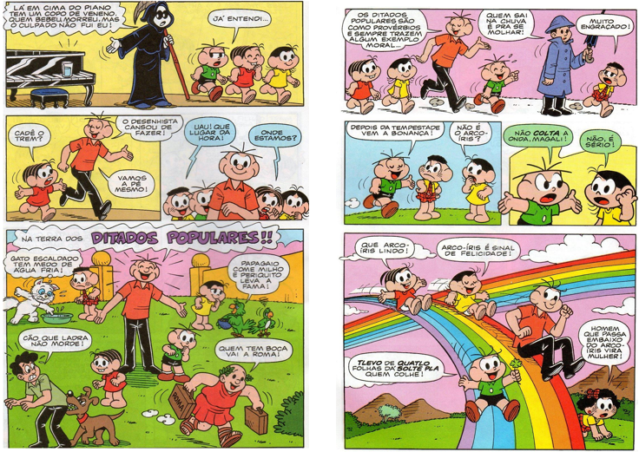

Slide 12
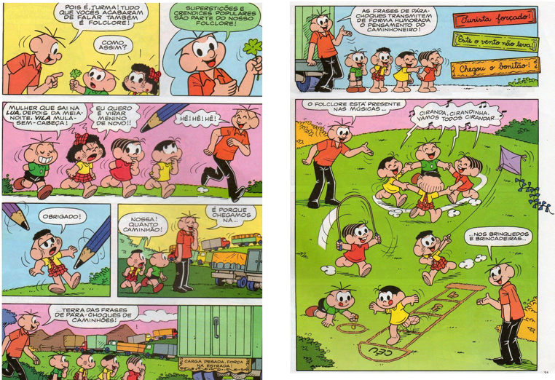

Slide 13
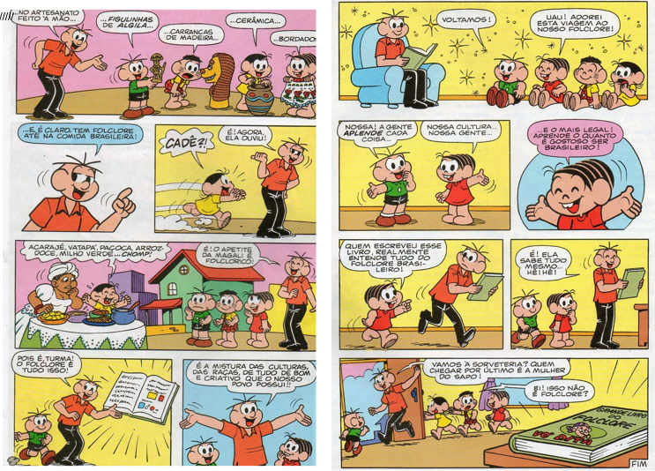
https://ensinarhoje.com/wp-content/uploads/2019/08/Hist%C3%B3ria-em-Quadrinhos-Turma-da-Monica-Folclore.docx

Slide 14
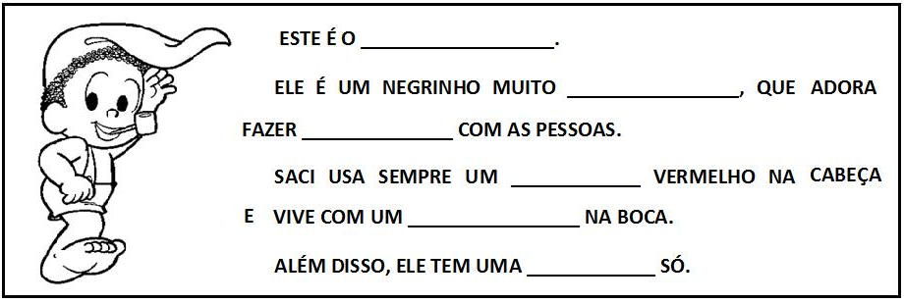
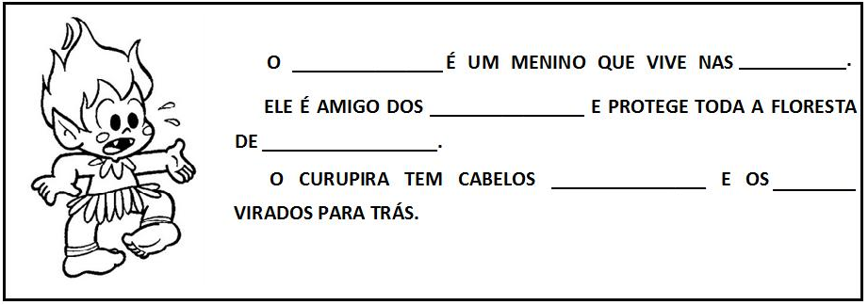
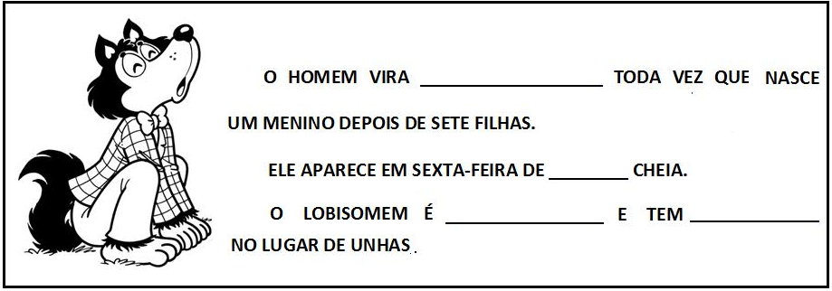
ATIVIDADE 1 -COMPLETE O TEXTO COM APOIO DAS PALAVRAS AO LADO, ESCREVENDO-OS CORRETAMENTE NO SEU CADERNO.
TTPS://WWW.SOESCOLA.COM/WP-CONTENT/UPLOADS/2017/07/ATIVIDADES-FOLCLORE-4.JPG

Slide 15
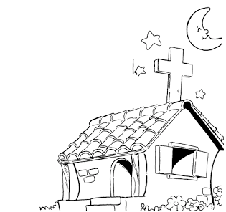
ATIVIDADE 2 - CANTE A MÚSICA, E, NO SEU CADERNO, REESCREVA-A, FAZENDO UMA BONITA ILUSTRAÇÃO:
CAPELINHA DE MELÃO
CAPELINHA DE MELÃO
É DE SÃO JOÃO
É DE CRAVO É DE ROSA,
É DE MAJERICÃO
SÃO JOÃO ESTÁ DORMINDO
NÃO ACORDA , NÃO
ACORDAI, ACORDAI,
ACORDAI, JOÃO!
HTTPS://WWW.SOESCOLA.COM/2017/05/10-ATIVIDADES-ALFABETIZACAO-FESTA-JUNINA-IMPRIMIR.HTML/MUSICA-JUNINA-CAPELINHA-MELAO

Slide 16
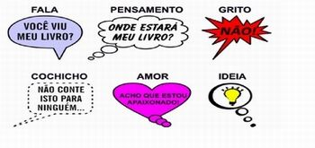
VAMOS APRENDER UM POUCO SOBRE AS HISTÓRIAS EM QUADRINHOS
HISTÓRIAS EM QUADRINHOS
O QUE É? SÃO CONSIDERADAS TEXTOS LITERÁRIOS DE ENTRETENIMENTO. ESSE GÊNERO TEXTUAL É UTILIZADO PARA CONTAR HISTÓRIAS COM A AJUDA DE IMAGENS, O QUE FACILITA A COMPREENSÃO DO LEITOR.
MUITAS VEZES ENCONTRAMOS NAS HISTÓRIAS EM QUADRINHOS, BALÕES, ONOMATOPEIA, ETC.
ENTÃO, PARA QUE SERVEM OS BALÕES? ELES SERVEM PARA EXPRESSAR :
HTTPS://PT.SLIDESHARE.NET/TEREZINHAPOETIZA/HISTRIAS-EM-QUADRINHOS-48960961
DOCPLAYER.COM.BR/9380595-A-LEITURA-EM-QUADRINHOS-NA-ESCOLA-POSSIBILIDADES-PEDAGOGICAS-MATERIAL-ELABORADO-POR-ALINE-OLIVEIRA-ELIANA-OIKO-E-GHISENE-GONCALVES.HTML

Slide 17
E AS ONOMATOPEIAS? O QUE É ISSO? IMITAM SONS.
AS ONOMATOPEIAS SERVEM PARA DESCREVER OS SONS DO MUNDO, COMO O LATIDO DE UM CACHORRO, O TOCAR DE UM TELEFONE, O APITO DO TREM, O CANTO DE PÁSSAROS, BATIDAS, ETC.
https://www.estudopratico.com.br/onomatopeia/

Slide 18
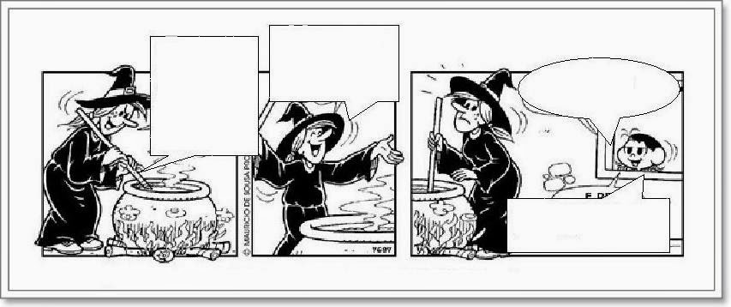
ATIVIDADE 3 - VAMOS FAZER UMA HISTÓRIA EM QUADRINHOS?
NA HISTÓRIA EM QUADRINHOS “NOSSO FOLCLORE” DA TURMA DA MÔNICA, ALGUNS PERSONAGENS FICARAM COM MEDO. E VOCÊ? TAMBÉM TÊM MEDO DE ALGUM DESSES PERSONAGENS? QUAL? SERÁ QUE ELES EXISTEM DE VERDADE? JÁ TEVE MEDO DE OUTRA COISA? DO QUÊ? DE FICAR SOZINHO? DO ESCURO? OU DE BRUXA? ELABORE UMA HISTÓRIA EM QUADRINHOS NO SEU CADERNO ATRAVÉS DE DESENHOS, COM ESTA TEMÁTICA, UTILIZANDO OS BALÕES OU ONOMATOPEIAS:
https://atividadespedagogicas.net/2014/12/historia-em-quadrinhos-para-producao-de-texto.html

Slide 19
Ensino Fundamental FASE 3 Matemática
Secretaria Municipal de Educação e Cultura de Alfenas
2020

Slide 20
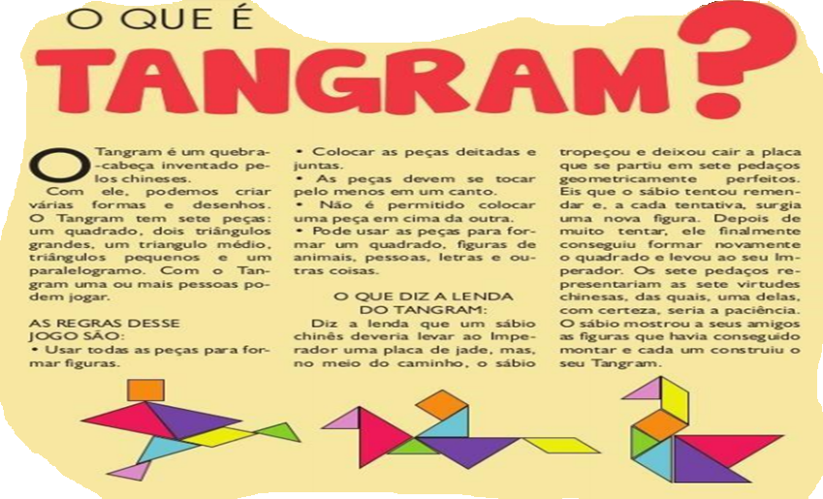
AGORA QUE VOCÊ JÁ OUVIU FALAR DAS LENDAS, VAMOS APRENDER UM POUCO DE UMA LENDA QUE É APLICADA À MATEMÁTICA: A LENDA DO TANGRAM. JÁ OUVIU FALAR SOBRE O TANGRAM, COMO SURGIU, COMO FUNCIONA?
A TURMA DA MÔNICA, TAMBÉM VAI NOS CONTAR UM POUCO SOBRE O TANGRAM NO PRÓXIMO SLIDE.
http://www.diaadiaeducacao.pr.gov.br/portals/cadernospde/pdebusca/producoes_pde/2013/2013_unicentro_mat_pdp_rosane_pollon.pdf

Slide 21
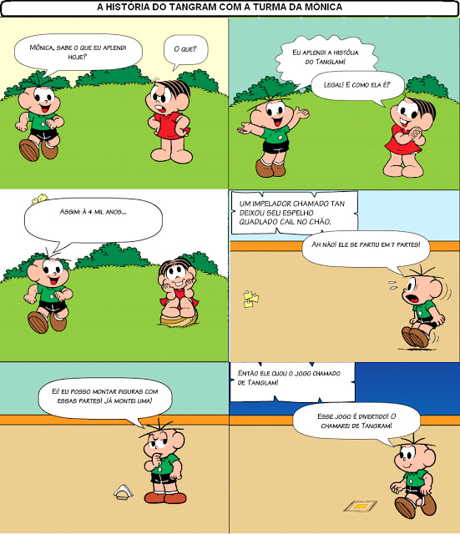
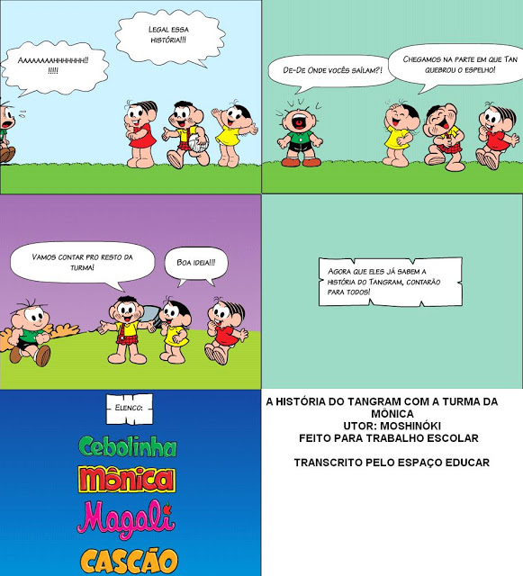
HTTPS://WWW.ESPACOEDUCAR.NET/2011/07/ATIVIDADES-COM-O-TANGRAM.HTML

Slide 22
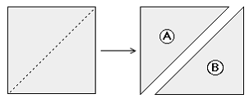
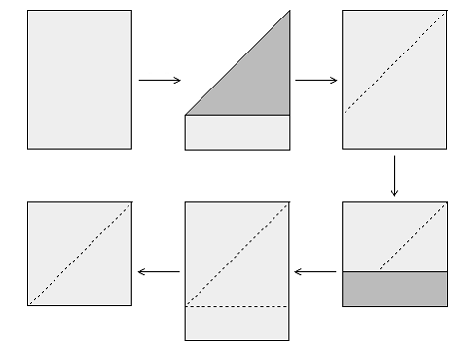
ATIVIDADE 1 - VAMOS CONSTRUIR UM TANGRAN DE PAPEL? VEJA O PASSO A PASSO.
VAMOS PRECISAR APENAS DE UMA FOLHA SULFITE E TESOURA.
1- COM UMA FOLHA DE PAPEL A4, OBTÉM UM QUADRADO, ATRAVÉS DAS SEGUINTES DOBRAGENS E RECORTE.
2- DOBRA O QUADRADO AO MEIO E RECORTA-O DE MODO A OBTERES 2 TRIÂNGULOS (A E B).
3- DOBRA O TRIÂNGULO A AO MEIO PARA OBTERES 2 TRIÂNGULOS MAIS PEQUENOS (1 E 2).
http://www.diaadiaeducacao.pr.gov.br/portals/cadernospde/pdebusca/producoes_pde/2013/2013_unicentro_mat_pdp_rosane_pollon.pdf

Slide 23
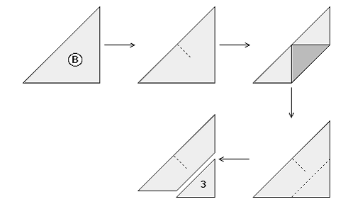
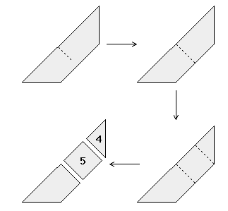
4- NO TRIÂNGULO B, MARCA O MEIO, DOBRA O VÉRTICE OPOSTO E RECORTA-O PARA OBTERES O TRIÂNGULO 3.
6- DOBRA O TRAPÉZIO E RECORTA PARA OBTERES O TRIÂNGULO 6 E O PARALELOGRAMO 7.
5 – DOBRA O TRAPÉZIO AO MEIO, VOLTA A DOBRAR UMA DAS PARTES E RECORTA-O DE MODO A OBTERES O TRIÂNGULO 4 E O QUADRADO 5.
7- NO FIM PODES VOLTAR A JUNTAR AS FIGURAS DO TANGRAN E TENTAR CONSTRUIR OUTRAS FIGURAS.
http://www.diaadiaeducacao.pr.gov.br/portals/cadernospde/pdebusca/producoes_pde/2013/2013_unicentro_mat_pdp_rosane_pollon.pdf

Slide 24
ATIVIDADE 2 - ANALISE AS FIGURAS GEOMÉTRICAS QUE SÃO SETE PEÇAS DO TANGRAN. MARQUE A ALTERNATIVA ONDE ESTÃO AS FORMAS DE CADA UMA DAS SETE PEÇAS:
A – ( ) 5 TRIÂNGULOS DE VÁRIOS TAMANHOS; 1 QUADRADO; 1 PARALELOGRAMO.
B – ( ) 3 TRIÂNGULOS DO MESMO TAMANHO, 2 QUADRADOS.
C – ( ) 1 TRIÂNGULO E 6 QUADRADOS.
D – ( ) 3 RETÂNGULO, 2 QUADRADOS E 2 TRIÂNGULOS.
http://www.diaadiaeducacao.pr.gov.br/portals/cadernospde/pdebusca/producoes_pde/2013/2013_unicentro_mat_pdp_rosane_pollon.pdf

Slide 25
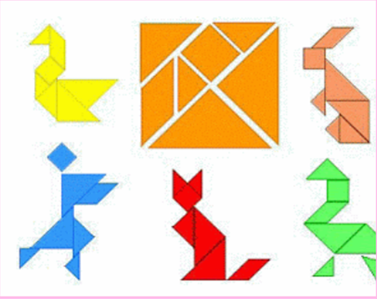
ATIVIDADE 3 - USANDO AS SETE PEÇAS DO TANGRAM TENTE FORMAR AS SEGUINTES FIGURAS:
http://www.diaadiaeducacao.pr.gov.br/portals/cadernospde/pdebusca/producoes_pde/2013/2013_unicentro_mat_pdp_rosane_pollon.pdf

Slide 26
ATIVIDADE 4
- LOUCO POR UM OSSINHO
OS LOBISOMENS PODEM PARECER ASSUSTADORES, MAS O LOBISOMEM LOURIVAL GOSTA MESMO É DE COLETAR OSSINHOS NA LUA CHEIA. DESTA VEZ, ELE CONSEGUIU JUNTAR 9 0SSINHOS E QUER ENTERRÁ-LOS IGUALMENTE EM 3 BURACOS QUE CAVOU. QUANTOS OSSINHOS SERÃO COLOCADOS EM CADA BURACO? DESENHE ESTES BURACOS NO SEU CADERNO E VÁ COLOCANDO OS OSSINHOS UM A UM, E DESCUBRA QUANTOS FOI ENTERRADO EM CADA BURACO.
DEPOIS MARQUE A RESPOSTA CORRETA:
A- ( ) 6
B- ( ) 4
C- ( ) 3
D-( ) 2
https://i0.wp.com/miriamveiga.com.br/wp-content/uploads/2030/05/24.08-Problemas-Folclore-Lobisomem-e-Mula-sem-cabe%C3%A7a-fl-1.jpg?ssl=1

Slide 27
GABARITO:
ATIVIDADE 1: ESTE É O SACI.
ELE ÉUM NEGRINHO MUITO LEVADO, QUE ADORA
FAZER TRAVESSURA COM AS PESSOAS.
SACI USA SEMPRE UM GORRO VERMELHO NA CABEÇA E VIVE COM UM CACHIMBO NA BOCA.
O CURUPIRA É UM MENINO QUE VIVE NAS MATAS.
ELE É AMIGO DOS ANIMAIS E PROTEGE TODA A FLORESTA DE CAÇADORES.
O CURUPIRA TEM CABELOS VERMELHOS E OS PÉS
VORADOS PARA TRÁS.
O HOMEM VIRA LOBSOMEM TODA VEZ QUE NASCE UM MENINO DEPOIS DE SETE FILHAS.
ELE APARECE EM SEXTA-FEIRA DE LUA CHEIA.
O LOBSOMEM É PELUDO E TEM GARRAS
NO LUGAR DE UNHAS.
ATIVIDADE 2:
CAPELINHA DE MELÃO
CAPELINHA DE MELÃO
É DE SÃO JOÃO
É DE CRAVO É DE ROSA,
É DE MAJERICÃO
SÃO JOÃO ESTÁ DORMINDO
NÃO ACORDA , NÃO
ACORDAI, ACORDAI,
ACORDAI, JOÃO
ATIVIDADE 3: ESTA ATIVIDADE DEPENDERÁ DA CRIATIVIDADE DO ALUNO OU A ALUNA.

Slide 28
MATEMÁTICA
ATIVIDADE 1: PARA A CONSTRUÇÃO DO TANGRAM O ALUNO OU A ALUNA DEVERÁ TER MUITA ATENÇAÕ.
ATIVIDADE 2 – O TANGRAM POSSUI 5 TRIÂNGULOS DE VÁRIOS TAMANHOS; 1 QUADRADO; 1 PARALELOGRAMO. RESPOSTA CORRETA É A LETRA – A
ATIVIDADE 3 - COLOQUE AS PEÇAS NOS LUGARES CORRETOS.
ATIVIDADE 4: NOS BURACOS DEVERÃO SER ENTERRADOS 3 OSSOS. RESPOSTA CORRETA É A LETRA- C

